Slide 1

LE AVVENTURE
DI GINO CAMALEONTE

Slide 2
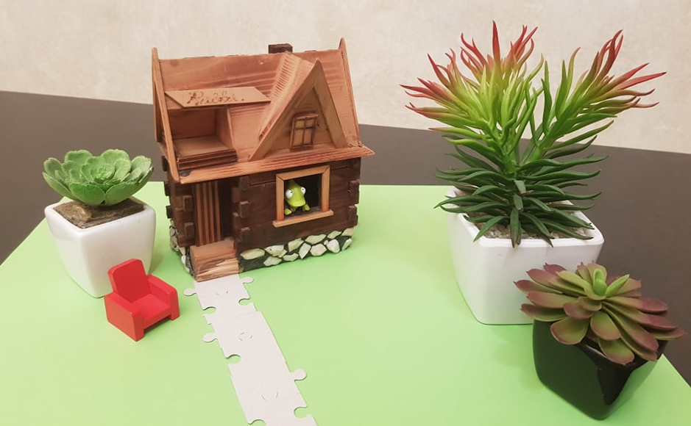
CHI C’È DENTRO LA CASETTA?
È GINO CAMALEONTE CHE SI AFFACCIA ALLA FINESTRA!

Slide 3
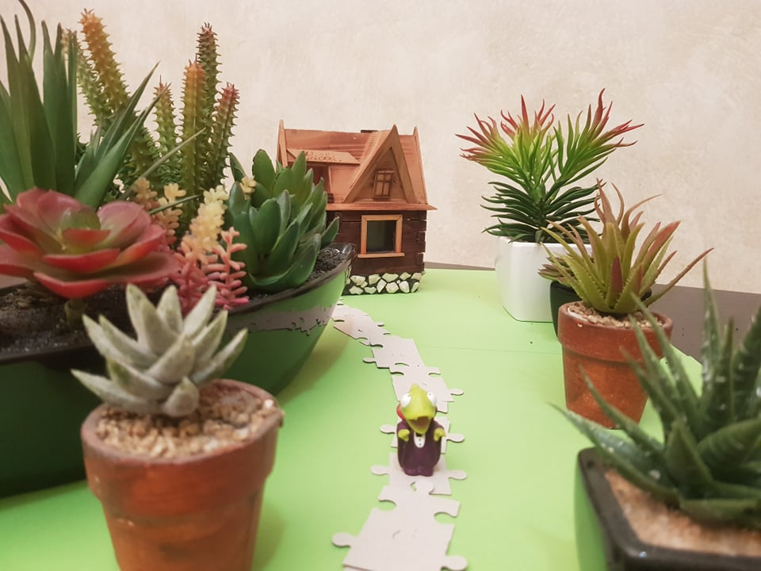
VEDENDO IL SOLE LUMINOSO, DECIDE DI USCIRE FUORI A FARE UNA PASSEGGIATA.

Slide 4
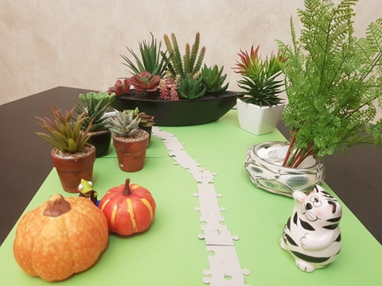
MENTRE CAMMINA, ALL’IMPROVVISO, INCONTRA UN GATTONE.
SPAVENTATO, CORRE A NASCONDERSI DIETRO A DELLE ZUCCHE.

Slide 5
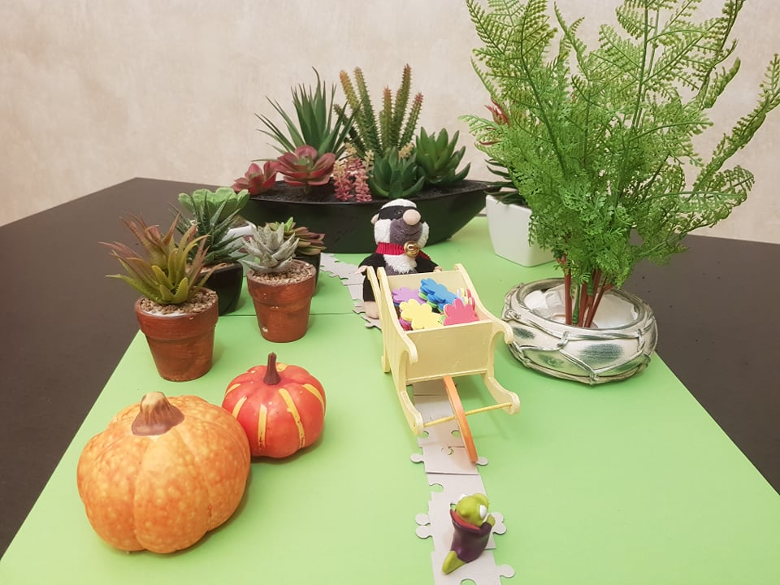
DOPO UN PO’, GINO ESCE DAL NASCONDIGLIO E SI RITROVA DAVANTI ALLA CARRIOLINA PIENA DI FIORI PROFUMATI SPINTA DALLA SUA AMICHETTA MUGHETTA LA PUZZOLETTA; LA SALUTA CON UN BACIO E CONTINUA LA SUA AVVENTURA.

Slide 6
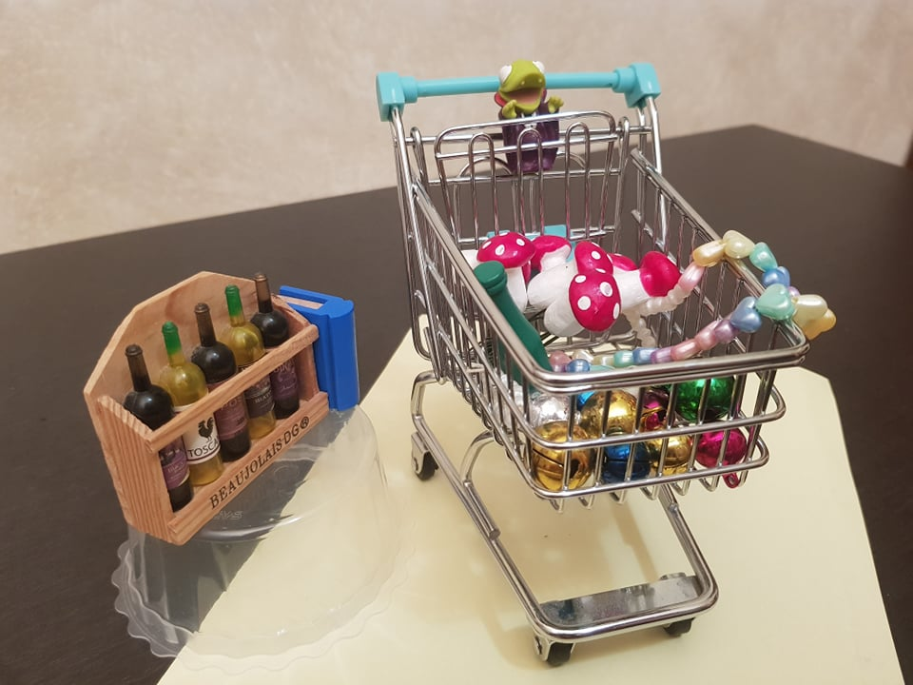
AFFAMATO, DECIDE DI ANDARE A FARE LA SPESA. SALTA SOPRA AD UN CARRELLO E LO RIEMPIE CON DEGLI APPETITOSI FUNGHETTI, UNA COLLANA DI CARAMELLE, DEI DOLCETTI COLORATI E UN SUCCO DI MELA SPRINT.
SUPERMERCATO

Slide 7
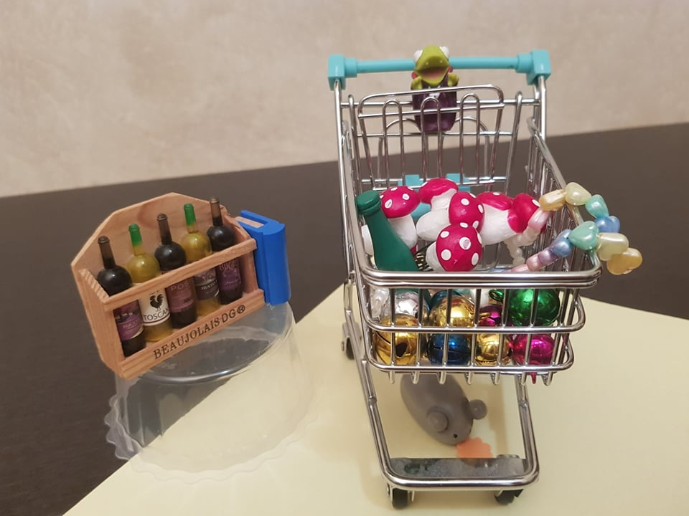
NEL FRATTEMPO, SOTTO IL CARRELLO, UN TOPOLINO STA TRANQUILLAMENTE ROSICCHIANDO UN PEZZETTO DI FORMAGGIO.
SUPERMERCATO

Slide 8
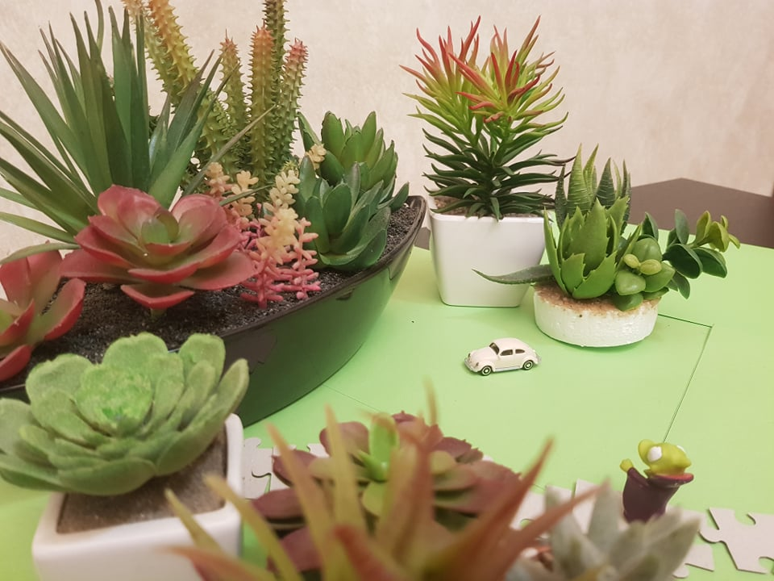
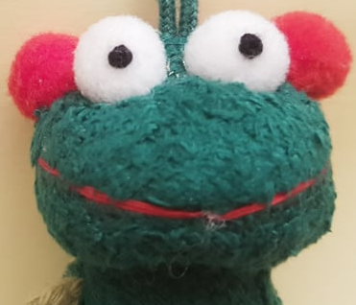
POI SODDISFATTO GINO SI RIAVVIA VERSO CASA. LUNGO LA STRADA, DA LONTANO VEDE PARCHEGGIATA LA MACCHINA BIANCA DI ELISABETTA LA RANOCCHIETTA.

Slide 9
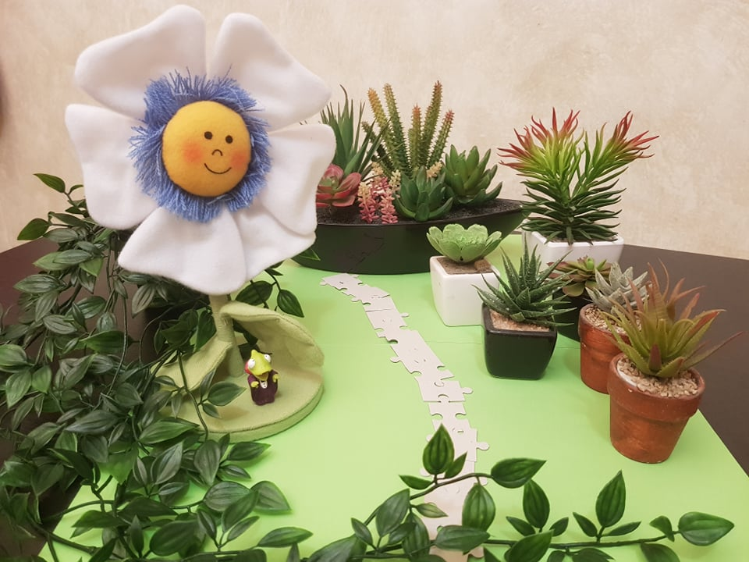
FA TANTO CALDO!
GINO SI FERMA E SI RIPOSA VICINO AD UNA DOLCISSIMA MARGHERITINA.

Slide 10
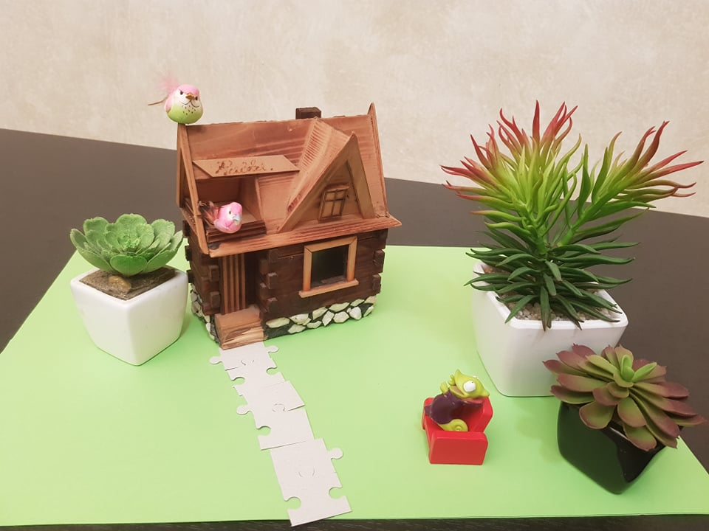
FINALMENTE ARRIVA A CASA E PREPARA UN’APPETITOSA MERENDA. SI SIEDE IN GIARDINO SULLA SUA POLTRONCINA ROSSA E NOTA DUE UCCELLINI: UNO SULLA PARTE PIÙ IN ALTO DEL TETTO, L’ALTRO PIÙ IN BASSO. LI INVITA A FARE MERENDA CON LUI E TUTTI E TRE TRASCORRONO INSIEME UN BELLISSIMO POMERIGGIO.

Slide 11
FINE

